Slide 1
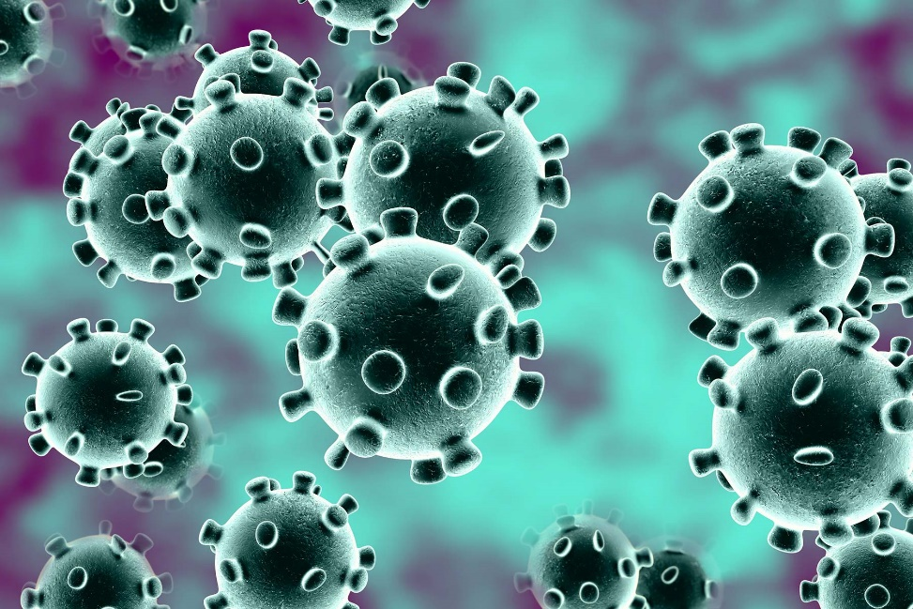
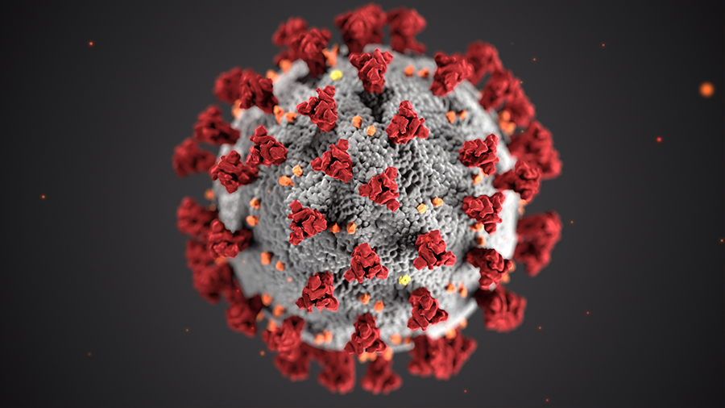
Pendimic korona virous

Slide 2
সম্পাদনায়-
নামঃ মোঃ বেল্লাল হোসেন
সহকারী অধ্যাপক
সরকারি ইস্পাহানী কলেজ , কেরাণীগঞ্জ, ঢাকা।
মেইলঃ ispahani1967@gmail.com
মোবাইলঃ ০১৭১২০০৯১০১

Slide 3
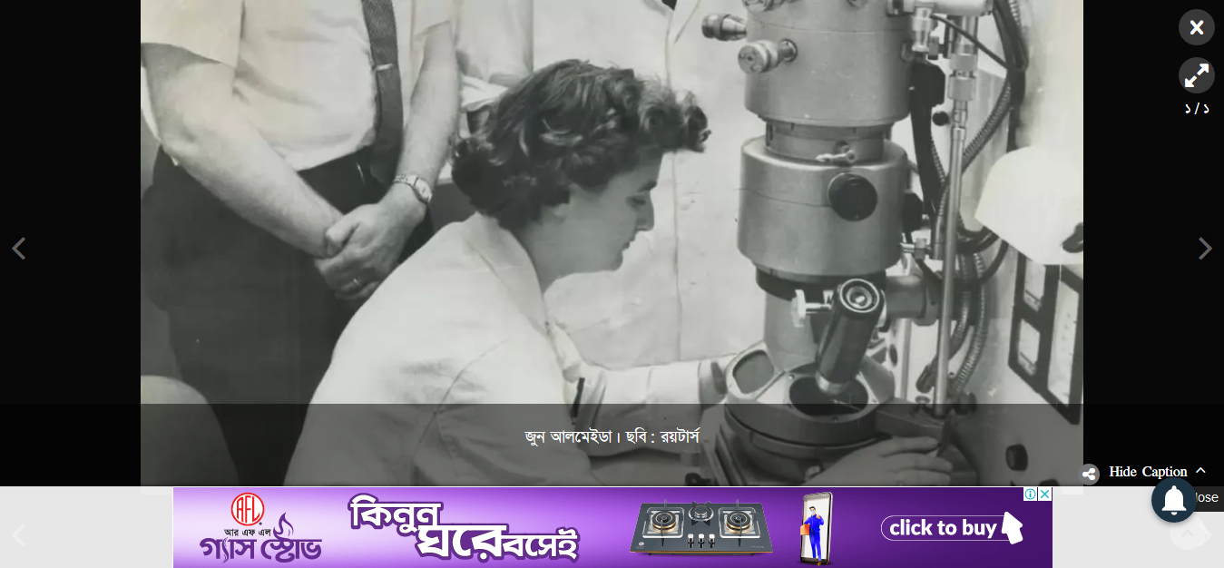
করোনার আবিষ্কারক জুন আলমেইডা
১৯৬৪ সালে ৩৪ বছর বয়সী জুন আলমেইডা যখন নতুন ধরনের ভাইরাসের খোঁজ পাওয়ার দাবি করলেন তখন একটি পিয়ার-রিভিউ জার্নালে তা প্রত্যাখ্যান করা হলো। তাঁর ধারণ করা ছবিগুলোতে ভাইরাসের চারপাশে যে বর্ণ বলয় বা মুকুটের মতো দেখা গেল তাকে বিচারকেরা ইনফ্লুয়েঞ্জা ভাইরাসের বাজে ছবি বলে বাতিল করে দিলেন। তাঁরা কি তখন বুঝতে পেরেছিলেন মাত্র পাঁচ দশক বাদেই ওই বাতিল হওয়া বাজে ছবির ভাইরাস বিশ্বজুড়ে মহাবিপর্যয় ডেকে আনবে? সূত্রঃ১ম আলো

Slide 4
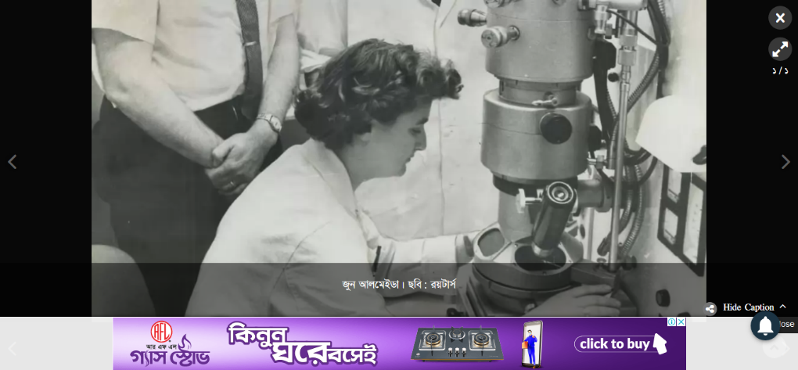
করোনার আবিষ্কারক জুন আলমেইডা
আলমেইডাকে ইমিউন ইলেকট্রন মাইক্রোস্কোপের একটি সহজ কৌশল ব্যবহারের প্রাথমিক পথিকৃৎ হিসেবে স্মরণ করা হয়, যা বিজ্ঞানীদের পক্ষে ভাইরাসগুলো দেখা সম্ভব করেছিল। মার্কিন সরকারের ন্যাশনাল ইনস্টিটিউট অব বিশেষজ্ঞ এ জেড কাপিকিয়ানকে ইমিউন ইলেকট্রন মাইক্রোস্কোপের কৌশল শেখানোর কৃতিত্ব দেওয়া হলো আলমেইডাকে। কাপিকিয়ান এ কৌশলেই ‘নরোভাইরাস’ শনাক্ত করেন যা ‘শীতকালে বমির প্রাদুর্ভাব ঘটায়’। সূত্রঃ১ম আলো

Slide 5
কোভিড-১৯ এর জন্ম: কোভিড-১৯ আতুরঘর চীনের উহান থেকে জন্ম নিয়ে হাটি হাটি পা পা করে সারাবিশ্বে দাপিয়ে বেড়াচ্ছে। খালি চোখে এই অদৃশ্য শত্রুকে দেখা না গেলেও এর আক্রমনাত্মক ফলটা অতীব নির্মম বাস্তব। ভাইরাস ও ব্যাকটেরিয়া অনুজীবগুলো এতদিন শক্তিশালী ইলেকট্রনিক মাইক্রোস্কোপে দেখা গেলেও এখন তা উত্তর থেকে দক্ষিন পূর্ব থেকে পশ্চিম পর্যন্ত দাপিয়ে বেড়াচ্ছে।

Slide 6
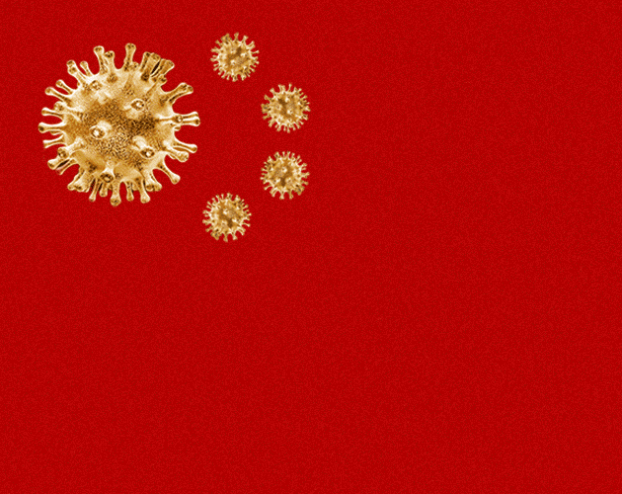
ভয়ানক করোনা
করোনা পরিচিতি: করোনা এক প্রকারের ভাইরাস। যা খালি চোখে দেখা যায় না। অত্যান্ত শক্তিশালী ইলেকট্রনিক মাইক্রোস্কোপের সাহায্যে ল্যাবে এটির অস্তিত্ব পাওয়া যায়। এটির জন্মস্থান চীনের উহান শহরে যা হুবেই প্রদেশে অবস্থিত। ২০১৯ সালের ডিসেম্বর মাস ছিল করোনার জন্মসন। এটির ব্যাস কয়েক ন্যানোমিটার থেকে কয়েক মাইক্রোমিটার পর্যন্ত হয়ে থাকে।

Slide 7
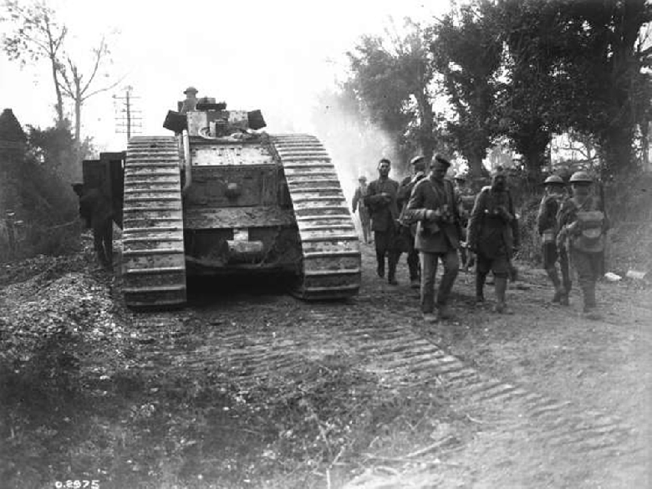
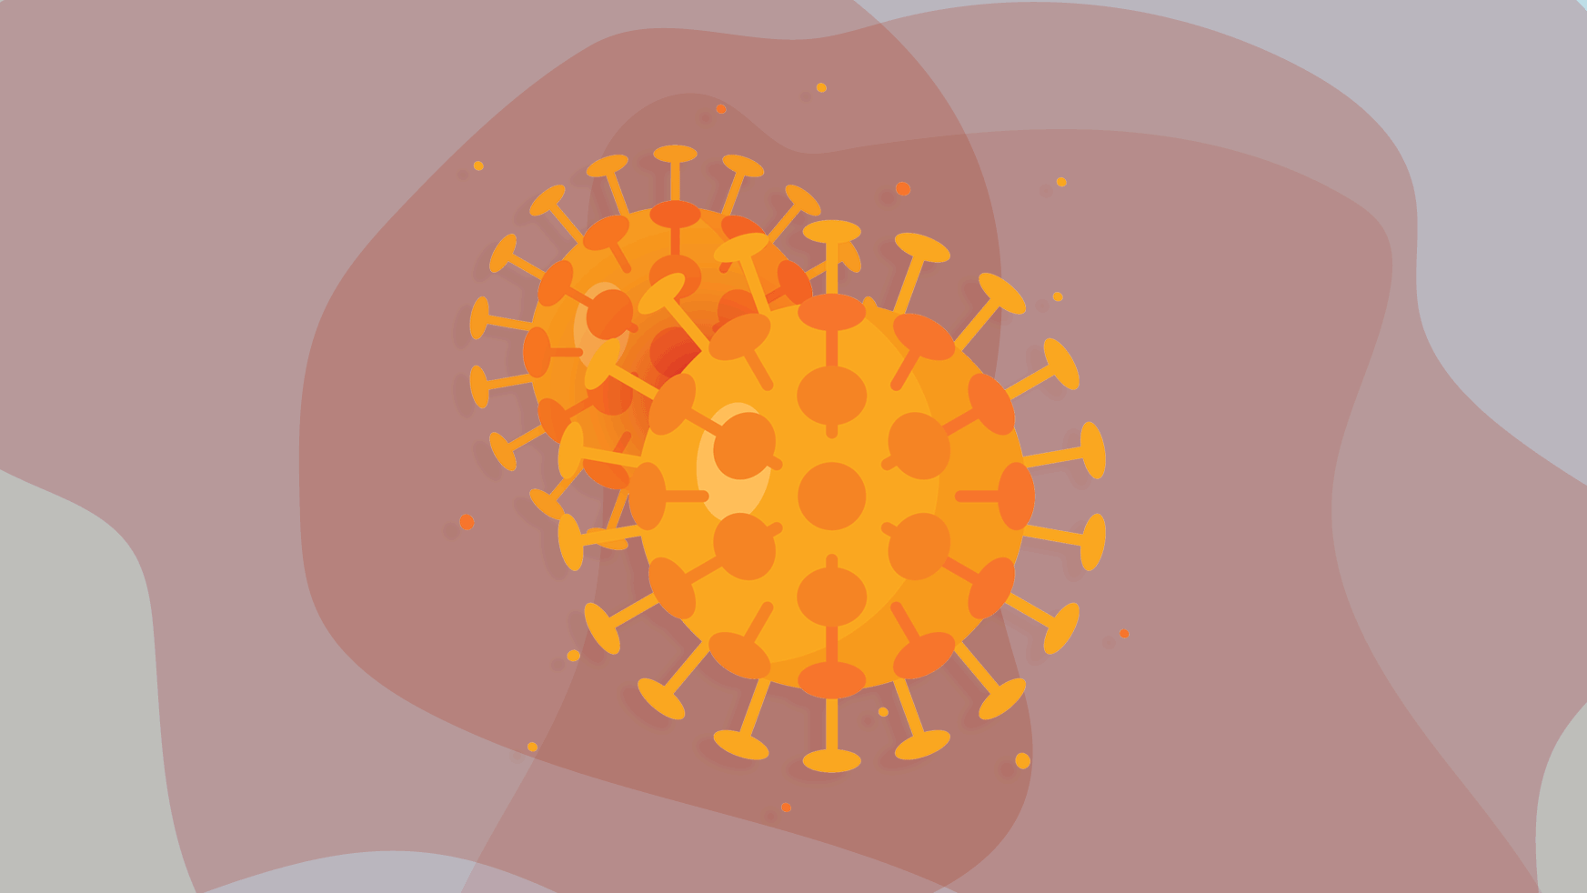
২য় বিশ্ব যুদ্ধ
করোনা বিশ্ব যুদ্ধ
২য় বিশ্ব যুদ্ধের সময় কাজ কর্ম সবই চলতো কিন্তু করোনায় যুদ্ধের কাজ কর্ম লকডাউনের জন্যে বন্ধ থাকছে।
সুতরাং বর্তমান যুদ্ধ খুবই ভয়ানক।

Slide 8
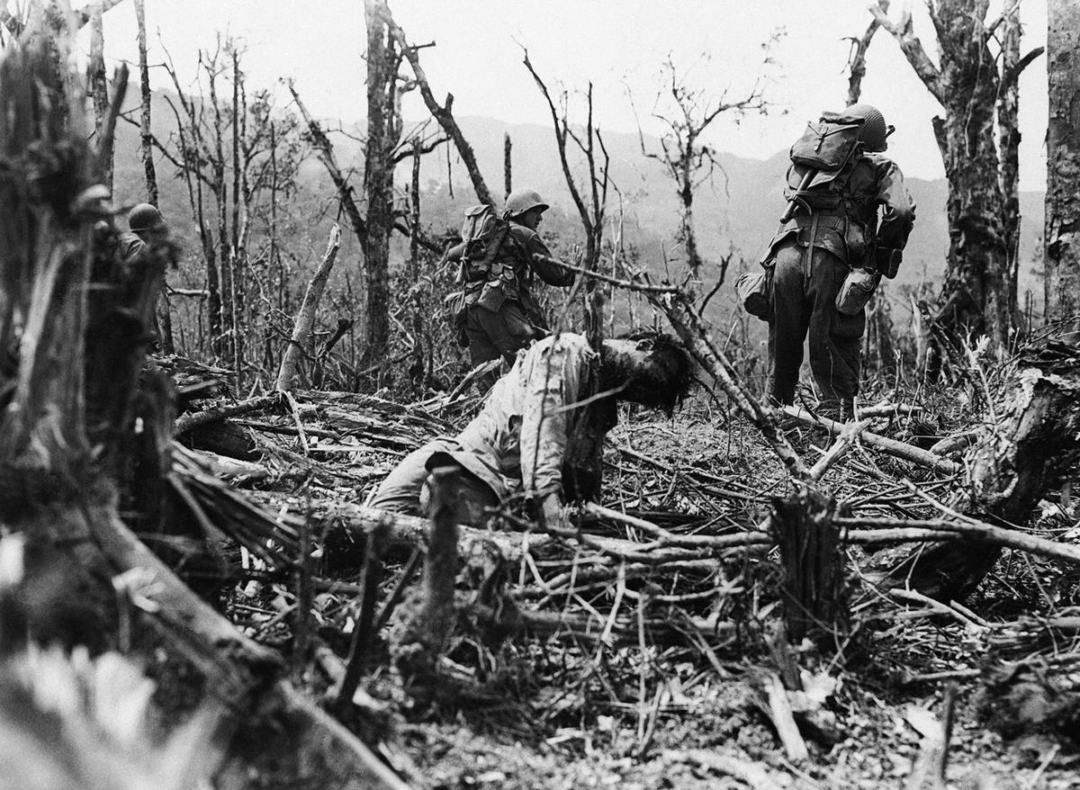
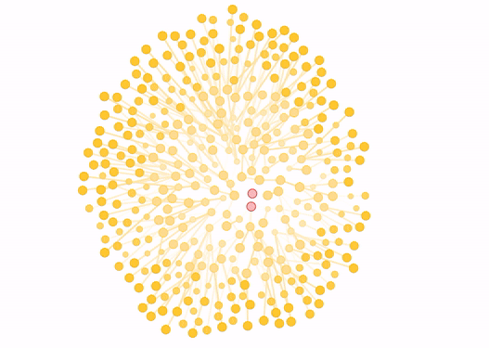
২য় বিশ্ব যুদ্ধ
করোনা বিশ্ব যুদ্ধ
২য় বিশ্ব যুদ্ধের সময় কাজ কর্ম সবই চলতো কিন্তু করোনায় যুদ্ধের শাপাশি কাজ কর্ম লকডাউনের জন্যে বন্ধ।
বর্তমান যুদ্ধ খুবই ভয়ানক।

Slide 9
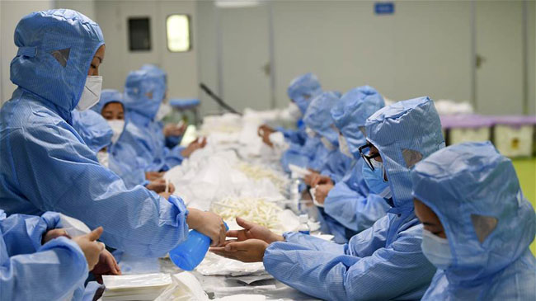
করোনা বিশ্ব যুদ্ধের সৈনিকরা
করোনা সংক্রান্ত নতুন শব্দগুলো সম্পর্কে আমার ধারনাঃ
কোয়ারেন্টাইন:এটা অর্থ হচ্ছে সম্ভাব্য করোনা রুগী অন্যকে যেন আক্রান্ত না করে সেজন্য যে জায়গায় আছে সে জায়গায থাকা।
প্রাতিষ্ঠানিক কোয়ারেন্টাইন:যথাযথ কতৃপক্ষের মাধ্যমে যথাযথ প্রাতিষ্ঠানে সম্ভাব্য করোনা রুগী অন্যকে যেন আক্রান্ত না করে সে ব্যবস্থা করা।
হোম কোয়ারেন্টাইন: নিজ রাসায় থেকে যেন করোনা রুগী অন্যকে আক্রান্ত না করে সে ব্যবস্থা ।
আইসোলেশন:যথাযথ কতৃপক্ষের মাধ্যমে যথাযথ প্রতিষ্ঠানে নিশ্চিত করোনা রুগীর সুস্থ্যতা ও তাদের দ্বারা অন্য কেউ যেন আক্রান্ত না হয় সে ব্যবস্থা করা।
লকডাউন: Shut down এর মতোই কিন্তু সব কাজ চলবে বাসার বাইরে যাওয়া যাবে যাবে না।

Slide 10
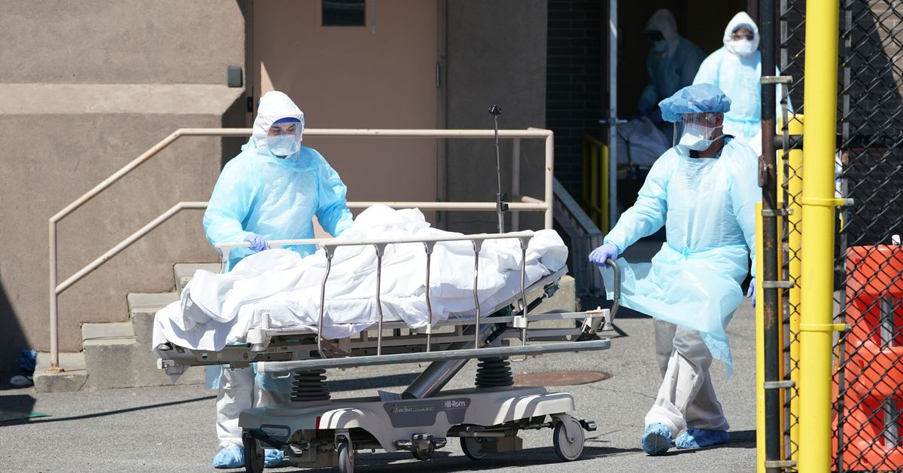
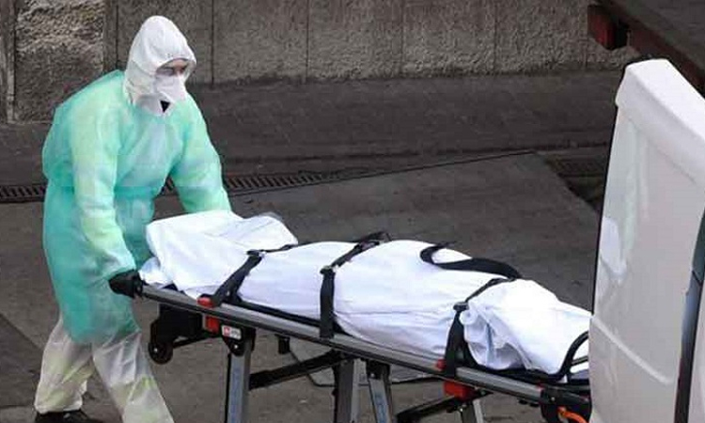
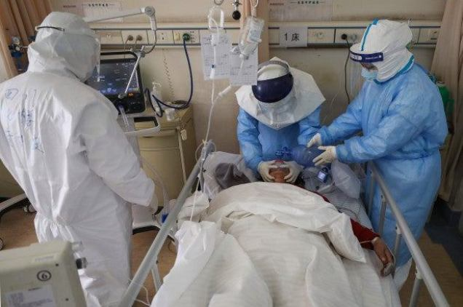
তোমরা
দীর্ঘজীবী
হও
তোমরাই প্রকৃত যোদ্ধা

Slide 11
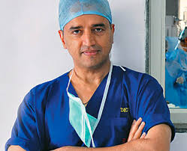
অধ্যাপক দেবিশেঠি কথানুযায়ী:
দেবী শেঠী বলেন, কোনো সন্দেহ নেই আপনার মাস্ক পরা উচিত। তবে দয়া করে কাপড়ের মাস্ক পরুন। কাপড় কোনো কিছু শুষে নিতে পারে। এটি ধুয়ে দিতে পারেন; শুকাতে পারেন, আবারও পরতে পারেন। আপনার ব্যবহারের জন্য কাপড়ের মাস্ক সার্জিক্যাল মাস্কের মতোই নিরাপদ।

Slide 12
আমাদের করণীয়:
জরুরী প্রয়োজন ছাড়া বাড়ির বাহিরে যাবেন না।
যেকোন সাবান দিয়ে অন্তত ২০ সেকেন্ড সময় নিয়ে দিনে ৫ থেকে ৭ বার হাত-মুখ ধুয়ে ফেলুন।
সকালে ঘুম থেকে উঠে দাত ব্রাশের পর কুসুম গরম পানি পান করুন এবং দুই ঘন্টা পর পর হাফ গ্লাস পানি পান করুন।
বাইরে থেকে ঘরে ঢোকার সাথে সাথে সাবান দিয়ে হাত ভালোভাবে ধুয়ে ফেলুন এবং আপনার পরিধিয় কাপড়-চোপড় গরম পানিতে ডিটারজেন মিশিয়ে ধুয়ে ফেলুন। আপনার ধারে কাছে পানি না থাকলে কাপড়-চোপড় তিন ঘন্টা রোদে রাখুন এতে জীবাণু ধ্বংস হয়ে যাবে।
বাইরে যাওয়ার সময় অবশ্যই মাস্ক ব্যবহার করুন।
নিজের পরিধেয় কাপড়-চোপড় ৩ দিন পর পর সাবান দিয়ে ধুয়ে ফেলুন।
আপনার ব্যবহার্য রিমোর্ট, মাউস, কি-বোর্ড, কলিং বেল, দরজার হাতল, মোবাইল, পানির কলসমূহ স্যাভলন মেশানো কাপড় দিয়ে মুছে ফেলুন। এছাড়া আপনার ব্যবহৃত জুতা এবং কমন বাতরুম প্রতিদিন ভালোভাবে জীবাণুনাশক দিয়ে পরিস্কার করুন।

Slide 13
এ যুদ্ধের সফলতা কামনা করে শেষ করছি।
আল্লাহ হাফেজ

